Slide 1

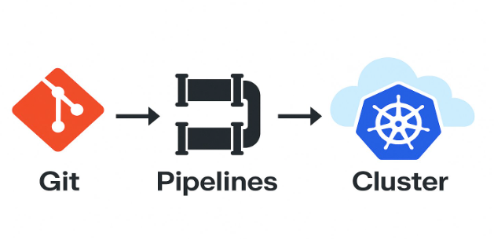

Do Git ao Cluster: Uma introdução ao GitOps com ArgoCD
Automatizando Deploys de Forma Segura e Auditável
Apaixonado por automação, cultura DevOps e comunidades

Slide 2



O que é GitOps?
Por que usar GitOps?
Visão geral do Argo CD
Sumário
Pipeline GitOps na prática
Qual a diferença entre GitOps e DevOps?
Por que usar GitOps?
Benefícios
Conclusões e próximos passos
Q&A

Slide 3

O que é GitOps?
A Saga do Deploy Manual: Onde Estamos Hoje?
As "dores"
Deploys feitos com kubectl apply -f diretamente no cluster.
Scripts deploy.sh complexos e frágeis.
Inconsistência entre ambientes (Dev, Stage, Prod).
Dificuldade para auditar: "Quem aplicou o quê e quando?"
Rollbacks manuais, tensos e propensos a erros.
Notes:
[Pause for a moment, look at the audience]
Vamos falar sobre a Saga do Deploy Manual e os desafios que enfrentamos hoje.
Primeiro, você já se sentiu frustrado com deploys feitos diretamente no cluster usando o kubectl apply? Isso pode levar a várias "dores".
[Emphasis]
Esses deploys são muitas vezes complexos e frágeis, e dependem de scripts deploy.sh que podem falhar a qualquer momento.
Outro ponto importante é a inconsistente entre ambientes como Dev, Stage e Prod.
[Pause]
Isso pode causar confusão e atrasos, o que ninguém deseja, certo?
E, não podemos esquecer da dificuldade em auditar essas mudanças.
Quem fez o que e quando? Isso se torna um verdadeiro mistério.
[Pause]
Por último, temos a questão dos rollbacks. Muitas vezes, eles são manuais, tensos e propensos a erros.
Portanto, é essencial que entendamos a importância de ter uma metodologia eficiente como o GitOps, que nos ajuda a superar esses desafios.
[Pause]
Agora, vamos explorar o que realmente é o GitOps e como ele pode transformar nossas práticas de deploy.

Slide 4
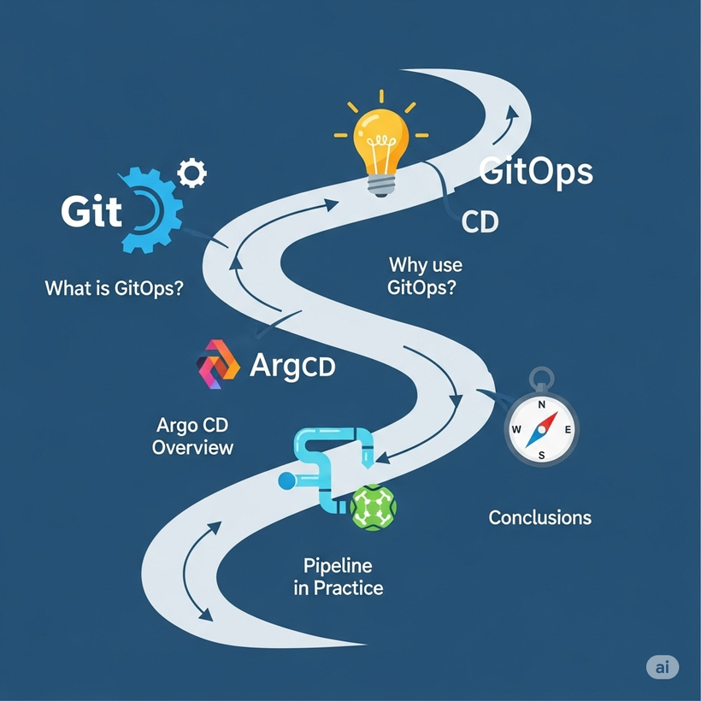
Por que usar GitOps?
E se o Git fosse sua Única Fonte da Verdade?
Definição: Uma metodologia para Entrega Contínua (CD) que usa o Git como fonte da verdade para o estado desejado do sistema.
O estado da sua aplicação/infra é descrito de forma declarativa (Ex: arquivos YAML).
Esse estado é versionado no Git.
Um agente automatizado garante que o estado real (cluster) espelhe o estado desejado (Git).
Notes:
Vamos falar sobre o conceito de GitOps e como ele pode transformar a forma como gerenciamos nossas aplicações e infraestrutura.
[pausa]
Imagine se o Git fosse a sua única fonte da verdade. Essa é a essência do GitOps.
Primeiro, GitOps é uma metodologia para Entrega Contínua (CD) que utiliza o Git como fonte confiável para descrever o estado desejado do sistema.
[ênfase] Isso significa que o estado da sua aplicação e infraestrutura é documentado de forma declarativa, muitas vezes usando arquivos YAML, e versionado diretamente no Git.
Em segundo lugar, um agente automatizado é responsável por garantir que o estado real do seu cluster sempre reflita o que está definido no Git. Essa automação não só reduz a possibilidade de erro humano, mas também traz consistência e auditabilidade.
[pausa]
Por último, ao adotar GitOps, você cria um fluxo de trabalho mais ágil e seguro, permitindo que sua equipe se concentre em entregar valor em vez de lidar com complexidades manuais.
[conclua com um sorriso] Vamos agora entender por que usar GitOps realmente faz a diferença!

Slide 5

ArgoCD
Visão Geral do Argo CD
O Agente GitOps para Kubernetes
Ferramenta de Entrega Contínua (CD) declarativa, open source e projeto graduado da Cloude Native Computing Foundation.
Função Principal: Monitora um repositório Git e sincroniza o estado das aplicações no cluster Kubernetes com os manifestos no Git.
Oferece uma interface visual para observar o status dos deploys.
CNCF
Notes:
[Comece com uma pausa para conectar com a audiência.]
Vamos falar sobre o Argo CD, uma ferramenta essencial no mundo do GitOps.
[Enfatize a importância aqui.]
O Argo CD é um agente GitOps para Kubernetes, que se destaca como uma solução de Entrega Contínua, ou CD, que é declarativa e open source.
Além disso, é um projeto graduado da Cloud Native Computing Foundation, o que garante confiança e qualidade.
A função principal do Argo CD é monitorar um repositório Git e sincronizar o estado das aplicações no cluster Kubernetes com os manifestos que estão no Git.
[Use uma entonação mais animada.]
Isso significa que você pode visualizar facilmente o status dos seus deploys em uma interface gráfica, tornando todo o processo mais acessível e gerenciável.
[Conclua com uma pausa para reflexão.]
No próximo segmento, veremos como essa metodologia se aplica na prática, desde o git push até o cluster.
Então, fiquem atentos!

Slide 6

Pipeline GitOps na Prática
A Jornada: Do git push ao Cluster
(Fluxo):Desenvolvedor: Altera a configuração da aplicação (ex: versão da imagem) e abre um Pull Request (PR).
Revisão: O time revisa e aprova o PR.
Merge: O código é mesclado na branch principal (main ou develop).
Detecção: ArgoCD detecta a mudança no repositório Git.
Sincronização: ArgoCD compara o estado do Git com o do cluster e aplica a diferença.
Pronto! A aplicação é atualizada automaticamente.
Notes:
[Faça uma pausa para conectar-se com o público]
Vamos explorar a prática do GitOps, focando na jornada que vai do git push até o cluster.
[Enfatize a palavra "jornada"]
Imagine o seguinte fluxo: o desenvolvedor inicia o processo alterando a configuração da aplicação, como, por exemplo, a versão da imagem. Em seguida, ele abre um Pull Request, dando início a uma revisão colaborativa.
[Use gestos para indicar a sequência]
O time revisa e aprova esse PR, e então, o código é mesclado na branch principal, seja a main ou develop. Neste momento, entra em ação o ArgoCD. Ele detecta a mudança no repositório Git, compara o estado do Git com o do cluster e aplica automaticamente as diferenças.
[Faça uma pausa para permitir que a audiência absorva a informação]
E assim, a aplicação é atualizada sem a necessidade de intervenções manuais! Essa automação não só agiliza o processo, mas também reduz a margem de erro, trazendo eficiência e confiabilidade ao nosso fluxo de trabalho.

Slide 7
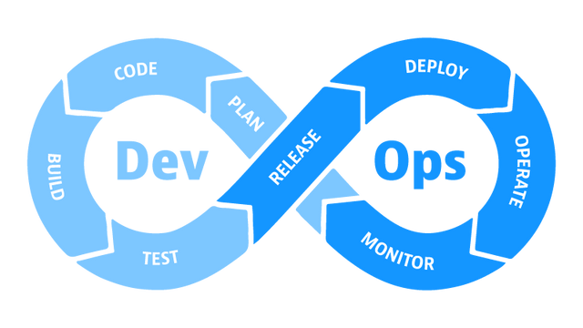
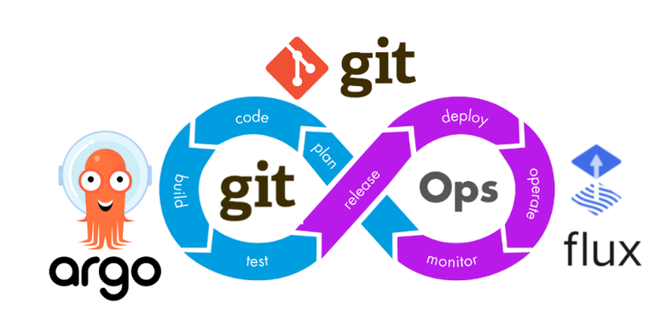
Qual a diferença entre GitOps e DevOps?
Existem algumas diferenças essenciais entre GitOps e DevOps. Primeiro, o GitOps depende muito da automação e de ferramentas para gerenciar e implantar alterações de código, enquanto o DevOps se concentra mais na comunicação e na colaboração entre as equipes. Além disso, o GitOps é normalmente usado em conjunto com tecnologias de conteinerização, como o Kubernetes, enquanto o DevOps pode ser usado com qualquer tipo de aplicação.
O GitOps é um branch do DevOps que se concentra no uso de repositórios de código Git para gerenciar implantações de infraestrutura e código de aplicações. A principal diferença entre os dois é que, no GitOps, o repositório Git é a fonte da verdade para o estado de implantação, enquanto no DevOps, são os arquivos de configuração da aplicação ou do servidor.
Notes:
Agora, vamos explorar as diferenças entre GitOps e DevOps.
[pausa]
Primeiro, é importante entender que o GitOps depende fortemente de automação e ferramentas para gerenciar e implantar alterações de código. [ênfase] Isso significa que, enquanto o DevOps foca na comunicação e colaboração entre as equipes, o GitOps traz uma abordagem mais técnica e automatizada.
Além disso, o GitOps é frequentemente utilizado em conjunto com tecnologias de conteinerização, como o Kubernetes. [pausa] Isso o diferencia do DevOps, que pode ser aplicado a qualquer tipo de aplicação.
Por fim, uma das principais distinções é que, no GitOps, o repositório Git é considerado a fonte da verdade para o estado de implantação. [ênfase] Em contraste, no DevOps, os arquivos de configuração da aplicação ou do servidor desempenham esse papel.
[pausa]
Essas diferenças são cruciais para entender como cada abordagem pode ser utilizada em um ambiente de desenvolvimento.

Slide 8
Por que usar GitOps?
Confiabilidade: O Git é a fonte da verdade, eliminando desvios de configuração.
Velocidade e Produtividade: Desenvolvedores focam em código, não em processos de deploy.
Segurança e Auditoria: Todo deploy é um commit rastreável e reversível com git revert.
Recuperação de Desastres: Para restaurar um ambiente, basta apontar o ArgoCD para o repositório Git.
Melhor Experiência do Desenvolvedor (DevEx).
Benefícios Reais da Abordagem
Notes:
Vamos falar sobre a confiabilidade que o GitOps traz para o processo de desenvolvimento.
[Pause para criar expectativa]
O Git se torna a fonte da verdade, eliminando assim desvios de configuração. Isso significa que podemos confiar na integridade do que está rodando em nossos ambientes.
Agora, por que você deve considerar o uso do GitOps? Aqui estão três benefícios reais dessa abordagem:
1. Velocidade e Produtividade: Com os desenvolvedores focados em escrever código, e não em complicados processos de deploy, conseguimos agilizar a entrega de novas funcionalidades.
2. Segurança e Auditoria: Cada deploy se torna um commit rastreável. Caso algo dê errado, podemos facilmente reverter usando o comando `git revert`, garantindo um controle ainda maior sobre nossas alterações.
3. Recuperação de Desastres: Em situações críticas, é simples restaurar um ambiente. Basta apontar o ArgoCD para o repositório Git e tudo volta a funcionar como deveria.
[Pause para permitir que a audiência processe as informações]
Esses pontos não apenas melhoram a eficiência, mas também proporcionam uma experiência superior para os desenvolvedores. Vamos seguir em frente e entender mais sobre os benefícios do GitOps.

Slide 9

Benefícios do GitOps

Slide 10



Benefícios
NOVAS ESTRATÉGIAS PARA O PROGRESSO
FACILIDADE DE GESTÃO
Com o GitOps, as empresas podem gerenciar toda a infraestrutura e o ciclo de vida do desenvolvimento de aplicações usando uma só ferramenta unificada. Isso permite uma maior colaboração e coordenação entre as equipes e resulta em menos erros e maior velocidade de resolução de problemas.
Além disso, o GitOps pode ajudar as empresas a aproveitarem contêineres e microsserviços e a manterem a uniformidade em toda a sua infraestrutura: desde configurações de clusters Kubernetes e imagens Docker até instâncias na nuvem e servidores locais.
O GitOps tem entre seus muitos benefícios, maior eficiência e segurança, melhor experiência do desenvolvedor, custos reduzidos e implantações mais rápidas.
Notes:
Hoje, vamos explorar os benefícios do GitOps, uma abordagem inovadora que traz eficiência, segurança e uma melhor experiência para o desenvolvedor.
[pausa]
Primeiro, o GitOps permite que as empresas gerenciem toda a infraestrutura e o ciclo de vida do desenvolvimento de aplicações em uma única ferramenta. Isso não apenas simplifica a gestão, mas também promove uma colaboração mais eficaz entre as equipes.
[emphasize]
Com essa unificação, conseguimos reduzir erros e acelerar a resolução de problemas, resultando em implantações mais rápidas e confiáveis.
[pausa]
Além disso, ao adotar o GitOps, as empresas podem aproveitar contêineres e microsserviços, garantindo uniformidade em toda a infraestrutura, desde clusters Kubernetes até servidores locais.
[pausa]
Agora, vamos avançar para a demonstração e ver como podemos iniciar essa jornada com o GitOps.

Slide 11

Demonstração (Vídeo)

Slide 12
Como Começar sua Jornada?
Comece Pequeno: Escolha uma aplicação não-crítica para um piloto.
Defina a Estrutura do seu Repositório: Decida como organizar seus manifestos (um repo por app, monorepo, etc).
Estude Gerenciamento de Segredos: Pesquise sobre Vault, Sealed Secrets ou ArgoCD Vault Plugin.
Explore o Ecossistema: Conheça ferramentas como Argo Rollouts e Argo Events.
Notes:
Agora que discutimos os benefícios do GitOps, vamos falar sobre como você pode começar sua jornada nessa prática inovadora.
[pausa para engajamento]
Primeiro, eu recomendo que você comece pequeno. Escolha uma aplicação que não seja crítica para realizar um piloto. Isso permite que você experimente sem colocar em risco processos importantes.
Depois, é fundamental definir a estrutura do seu repositório. Pense em como você deseja organizar seus manifestos, seja optando por um repositório por aplicativo ou um monorepo. Essa decisão impactará a eficiência do seu fluxo de trabalho.
Por último, não se esqueça de estudar o gerenciamento de segredos. Pesquise ferramentas como Vault, Sealed Secrets ou o ArgoCD Vault Plugin. Esses recursos são cruciais para garantir a segurança de suas aplicações.
[pausa para reflexão]
Além disso, ao explorar o ecossistema, conheça ferramentas como Argo Rollouts e Argo Events que podem complementar sua implementação do GitOps.
[finaliza com entusiasmo]
Vamos juntos nessa jornada!

Slide 13


Você tem alguma pergunta?
Rodrigo Duarte de Oliveira Tolêdo
https://linkedin.com/in/rodrigotoledo7
https://github.com/rodrigotoledo7

